Slide 1
TradeCare-Agent
중한무역 고객센터 AI Agent
Multi-Agent RAG with Reflection for B2B Trade Support
문의 분류 → 지식 검색 → 답변 생성 → 리스크 검토 → 자기수정
Multi-Agent
RAG
Reflection
결과물
실제 실행 가능한 웹앱과 30개 케이스 평가까지 포함
FastAPI Web App
GitHub Repository
PPT / 논문 / 평가 데이터
Demo: http://127.0.0.1:8000
1/12

Slide 2
TradeCare-Agent
문제 배경: 무역 상담은 짧지만 복잡합니다
고객 질문 하나에 제품, 공급처, 물류, 통관, 책임 문제가 함께 들어옵니다.
1
2
3
4
5
불완전한 문의
근거 부족
단정 답변 위험
반복 상담
담당자 부담
예시 질문
필요 정보
리스크
“1688 구매대행 가능한가요?”
“불량 15%인데 환불되나요?”
URL, 옵션, 수량, 배송지
증빙, 검품 기록, 주문 자료
가격·납기·통관·환불 보장 금지
2/12

Slide 3
TradeCare-Agent
Task Definition
자연어 문의를 ‘실무 상담 가능한 구조’로 변환합니다.
Input
Agent Process
Output
한국어 고객 문의
제품/구매/불량/통관 질문
정보가 부족한 상태
Intent 분류
RAG 검색
필수 정보 체크
Risk & Critic 검토
고객 응답
누락 정보 리스트
근거 trace
담당자 확인 안내
3/12

Slide 4
TradeCare-Agent
Multi-Agent Architecture
역할을 분리해 상담 품질을 통제합니다.
Intake
Retrieval
Specialist
Risk
Critic
분류/누락
RAG 검색
답변 초안
위험 표현 수정
Reflection
단일 LLM 대비
과제 요건
처리 단계가 분리되어 평가와 디버깅이 가능
Multi-Agent + RAG + Reflection을 명확히 충족
4/12

Slide 5
TradeCare-Agent
RAG Knowledge Base
회사 서비스 범위와 업무 절차를 검색해 답변합니다.
Knowledge Documents
Grounded Answer
Company Profile
OEM/ODM Service
Purchasing Agency
Yiwu Market Research
Defect Claim Process
Logistics / Customs
Quotation Required Fields
FAQ
구매대행: URL/옵션/배송지 요청
불량대응: 사진/영상/주문자료 요청
통관: 재질/HS Code/인증 여부 요청
회사 업무 범위 밖 약속 방지
Retrieve
5/12

Slide 6
TradeCare-Agent
Reflection & Risk Control
친절한 답변보다 안전한 답변이 중요합니다.
Before
After
“무조건 가능합니다.”
“통관 보장됩니다.”
“반드시 환불됩니다.”
“납기는 7일이면 됩니다.”
공급처 확인 후 가능 여부 안내
품목·서류·인증 요건 확인 필요
증빙과 거래 조건 확인 후 클레임 검토
제품 자료 확인 후 예상 납기 안내
Critic
6/12

Slide 7
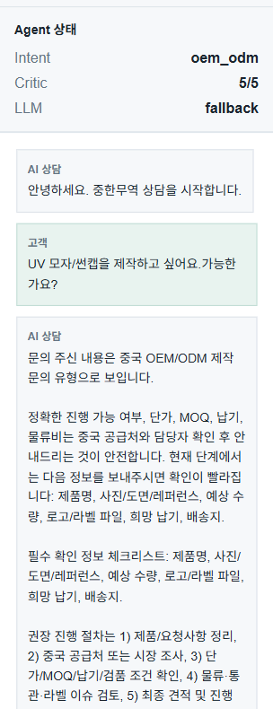
TradeCare-Agent
Web App 구현
상담, Agent 상태, 필수 정보, Trace를 한 화면에서 확인합니다.
중한무역 고객센터 Agent
Web App Screenshot
API 연결됨
상담 유형
고객: 제품 중 15%가 파손됐어요.
Agent 상태
OEM/ODM
Intent: defect_claim Critic: 5/5 LLM: fallback
구매대행
AI 상담: defect_claim으로 분류하고 사진/수량/주문자료/검품 여부를 요청
시장조사
불량대응
RAG / Reflection trace
통관/인증
실제 실행 화면 캡처
7/12

Slide 8
TradeCare-Agent
Live Demo Storyboard
2분 데모로 Agent의 작동 근거를 보여줍니다.
1
2
3
앱 열기
질문 입력
결과 확인
앱 열기
질문 입력
결과 확인
http://127.0.0.1:8000
API 연결 상태 확인
불량 15% 파손
Trace 옵션 켜기
intent / missing fields
RAG evidence / critic score
PPT에서는 캡처 화면을 보여주고, 발표 중에는 로컬 앱을 직접 시연
핵심 메시지: 답변뿐 아니라 Agent가 왜 그렇게 답했는지 trace로 설명 가능
8/12

Slide 9
TradeCare-Agent
Benchmark 설계
도메인 task에 맞춘 30개 평가 케이스를 구축했습니다.
6
6
비교 대상
Baseline LLM
Baseline RAG
Proposed Agent
5
5
5
3
재현성
OEM/ODM
구매대행
시장조사
불량
물류/통관
일반
동일 케이스 / 동일 스크립트
9/12

Slide 10
TradeCare-Agent
Evaluation 결과
제안 시스템은 필수 정보 수집 능력을 크게 개선했습니다.
Required Information Coverage
해석
Baseline LLM
0.139
RAG는 근거성 개선
Reflection은 누락 정보 보완
Overpromise rate 0
Baseline RAG
0.678
Proposed Agent
0.967
무역 상담에서 초기 필수 정보 수집은 견적, 클레임, 통관 판단의 출발점입니다.
10/12

Slide 11
TradeCare-Agent
한계와 윤리
AI는 최종 결정자가 아니라 상담 보조자입니다.
AI가 하면 안 되는 것
보호해야 할 것
운영 원칙
법률 판단
통관·인증 확정
환불·보상 확정
회사 역량 과장
거래 자료
계약/주문 정보
제품 정보
개인정보
근거 기반 답변
불확실성 명시
담당자 연결
로그/권한 관리
11/12

Slide 12
TradeCare-Agent
Conclusion
TradeCare-Agent는 실제 서비스에 가까운 Agent 기반 고객센터 앱입니다.
기술
산출물
확장
Multi-Agent
RAG
Reflection
FastAPI Tool/API use
웹앱
GitHub Repository
지식베이스/프롬프트
평가 벤치마크
발표/논문 자료
실제 상담 로그
품목별 인증 DB
관리자 이관
trade-yh.com 연동
감사합니다.
12/12

